Slide 1
Global hydropower as the main driver of sustainable development in the context of Industry 4.0 Мировая гидроэнергетика как основной драйвер устойчивого развития в условиях индустрии 4.0
Андронова Инна Витальевна, д.э.н., профессор
Кузьмин Владислав Вадимович
Тинькова Арина Александровна
Российский университет дружбы народов

Slide 2
Мировая гидроэнергетика как основной драйвер устойчивого развития в условиях индустрии 4.0
Цель исследования:
Изучение возможности укрепления позиций гидроэнергетики в мировом энергетическом балансе в качестве основного драйвера устойчивого развития среди возобновляемых источников энергии в условиях индустрии 4.0.
Направления исследования:
Что рассмотрено?
Глобальные энергетические тенденции, учитывающие проблему изменения климата;
Участие международных организаций в сфере гидроэнергетики и рыночная конъюнктура сектора.
Что выявлено?
Основные тенденции роста мировой гидроэнергетики в концепции устойчивого развития
Необходимость развития гидроэнергетики в отдельных странах на данный момент как элемента государственной политики.

Slide 3
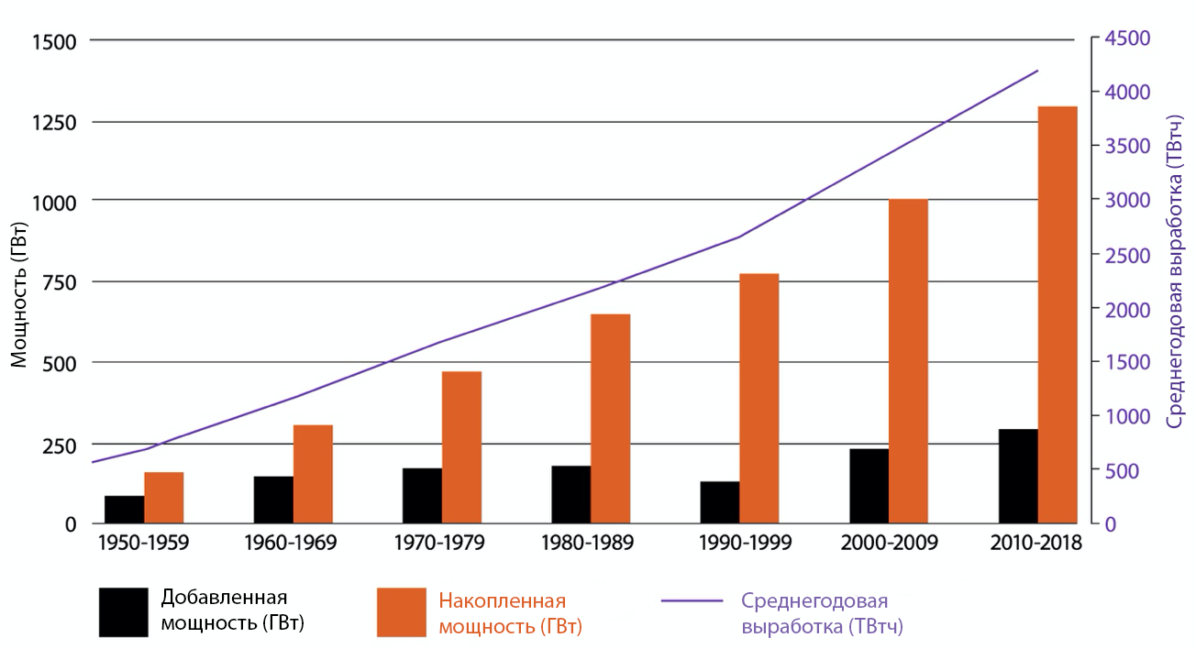
Рост установленной гидроэнергетической мощности с 1950 г.
Источник: International Hydropower Association, 2019

Slide 4
Установленная мощность гидроаккумулирующих электростанций в мире по странам
Источник: составлено авторами на основе данных International
Hydropower Association, 2020

Slide 5
Мировые цены на электроэнергию по источникам энергии в 2018 г.
Источник: составлено авторами на основе данных
International Renewable Energy Agency, 2018

Slide 6
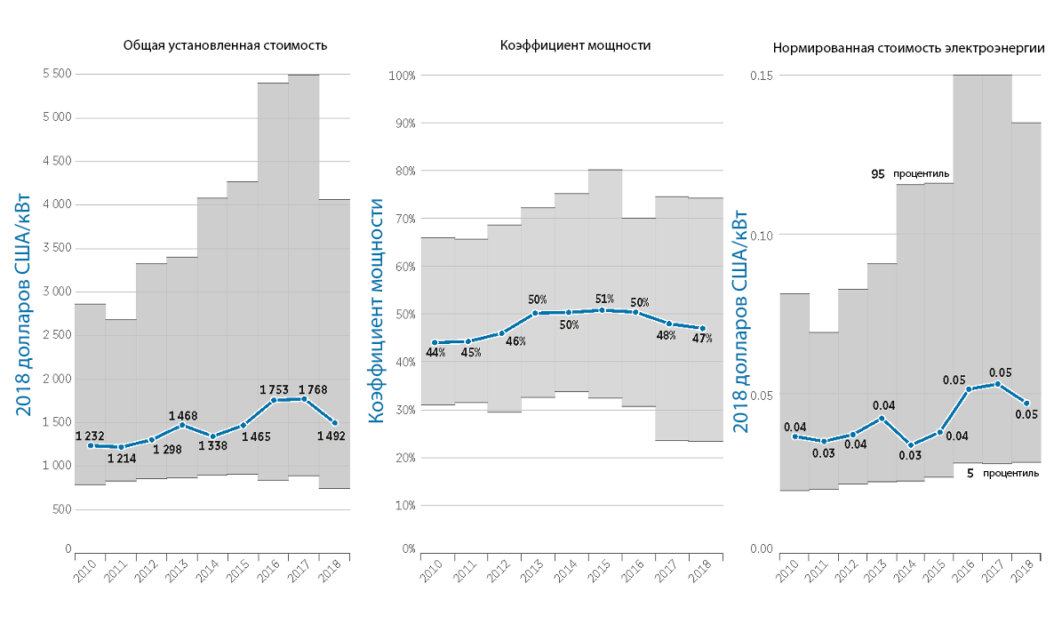
Средневзвешенная общая установленная стоимость мощности в мире, коэффициенты мощности и LCOE гидроэнергетики, 2010-2018 гг.
Источник: International Renewable Energy Agency, 2018

Slide 7
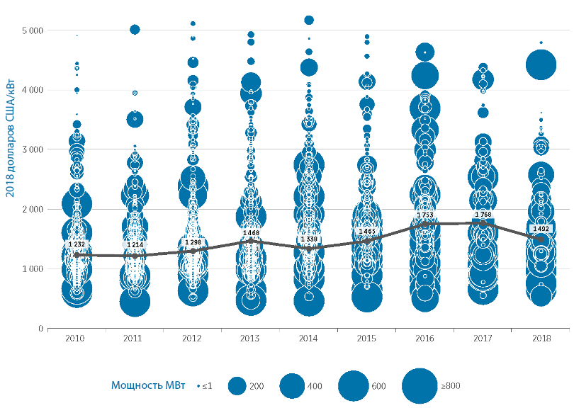
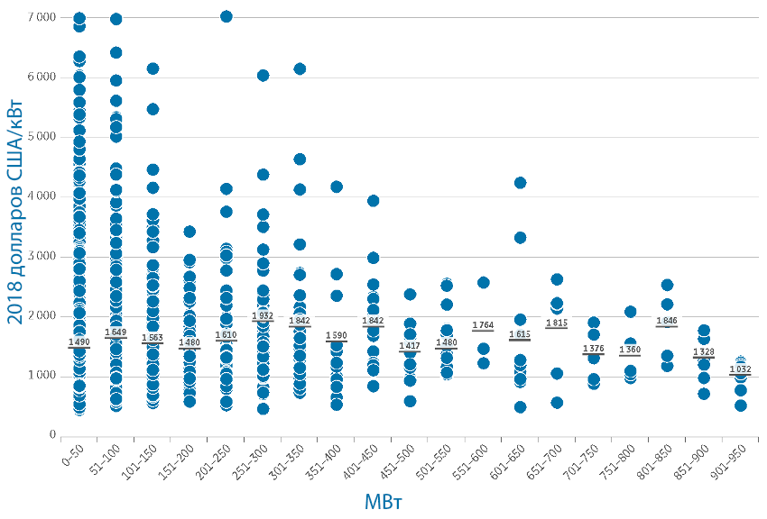
Общие установленные затраты на гидроэнергетику по проектам и средневзвешенные, включая средневзвешенные по диапазону мощности, 2000-2018 гг.
Источник: International Renewable Energy Agency, 2018

Slide 8
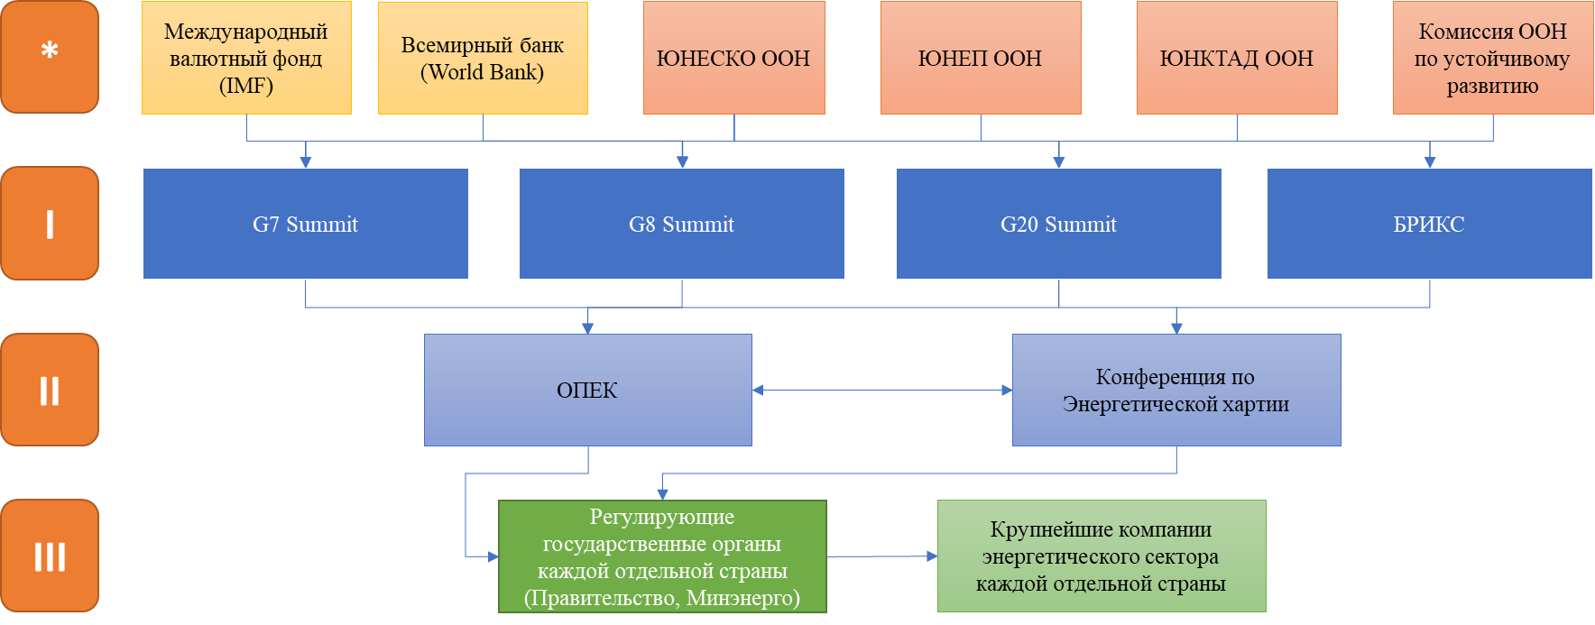
Схематическая структура глобального управления на мировом энергетическом рынке
Источник: составлено авторами на основе данных United Nations Educational, Scientific and Cultural Organization, 2020

Slide 9
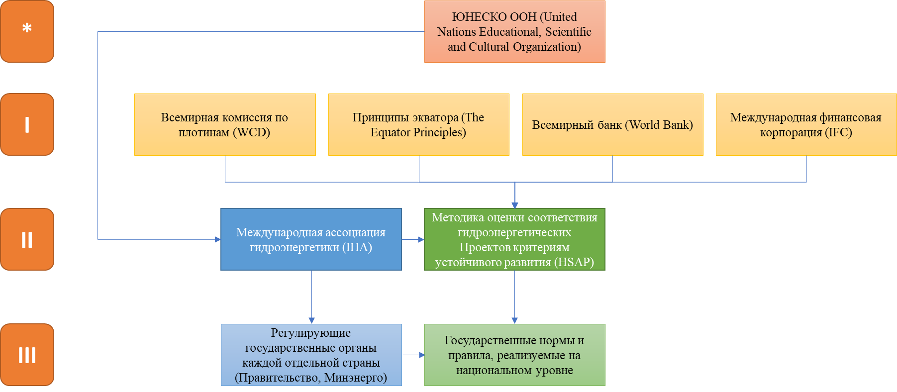
Схематическая структура глобального управления на мировом рынке гидроэнергетики
Источник: составлено авторами на основе данных United Nations Educational, Scientific and Cultural Organization, 2020

Slide 10
Конъюнктура товарных групп рынка возобновляемых источников энергии
Источник: составлено и рассчитано авторами на основе данных International Renewable Energy Agency, 2018

Slide 11
Мировая гидроэнергетика как основной драйвер устойчивого развития в условиях индустрии 4.0
Либерализация электроэнергетики, сопровождаемая реструктуризацией органов и изменением механизмов управления системами электроснабжения;
Расширение возможностей для привлечения частного и банковского капитала, прежде всего для сооружения ГЭС небольшой и средней мощности;
Крупные гидроэнергетические проекты не являются инвестиционно привлекательными;
Как следствие - масштабное развитие гидроэнергетики в отдельных странах должно оставаться элементом государственной энергетической политики.

Slide 12
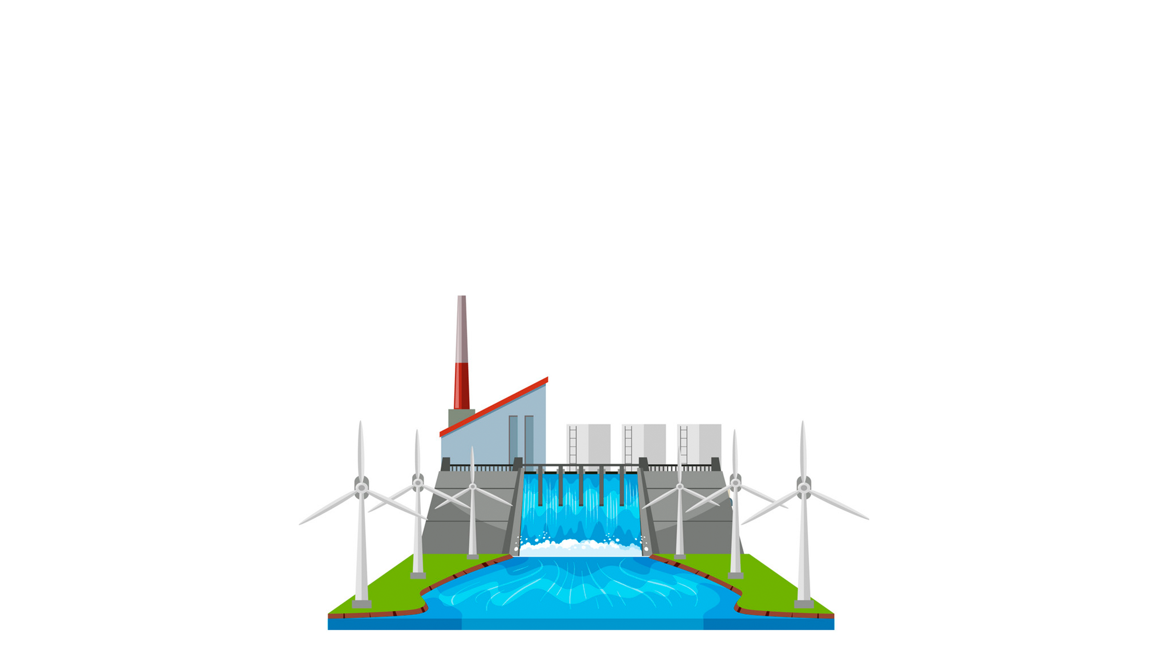
СПАСИБО ЗА ВНИМАНИЕ!

